Slide 1
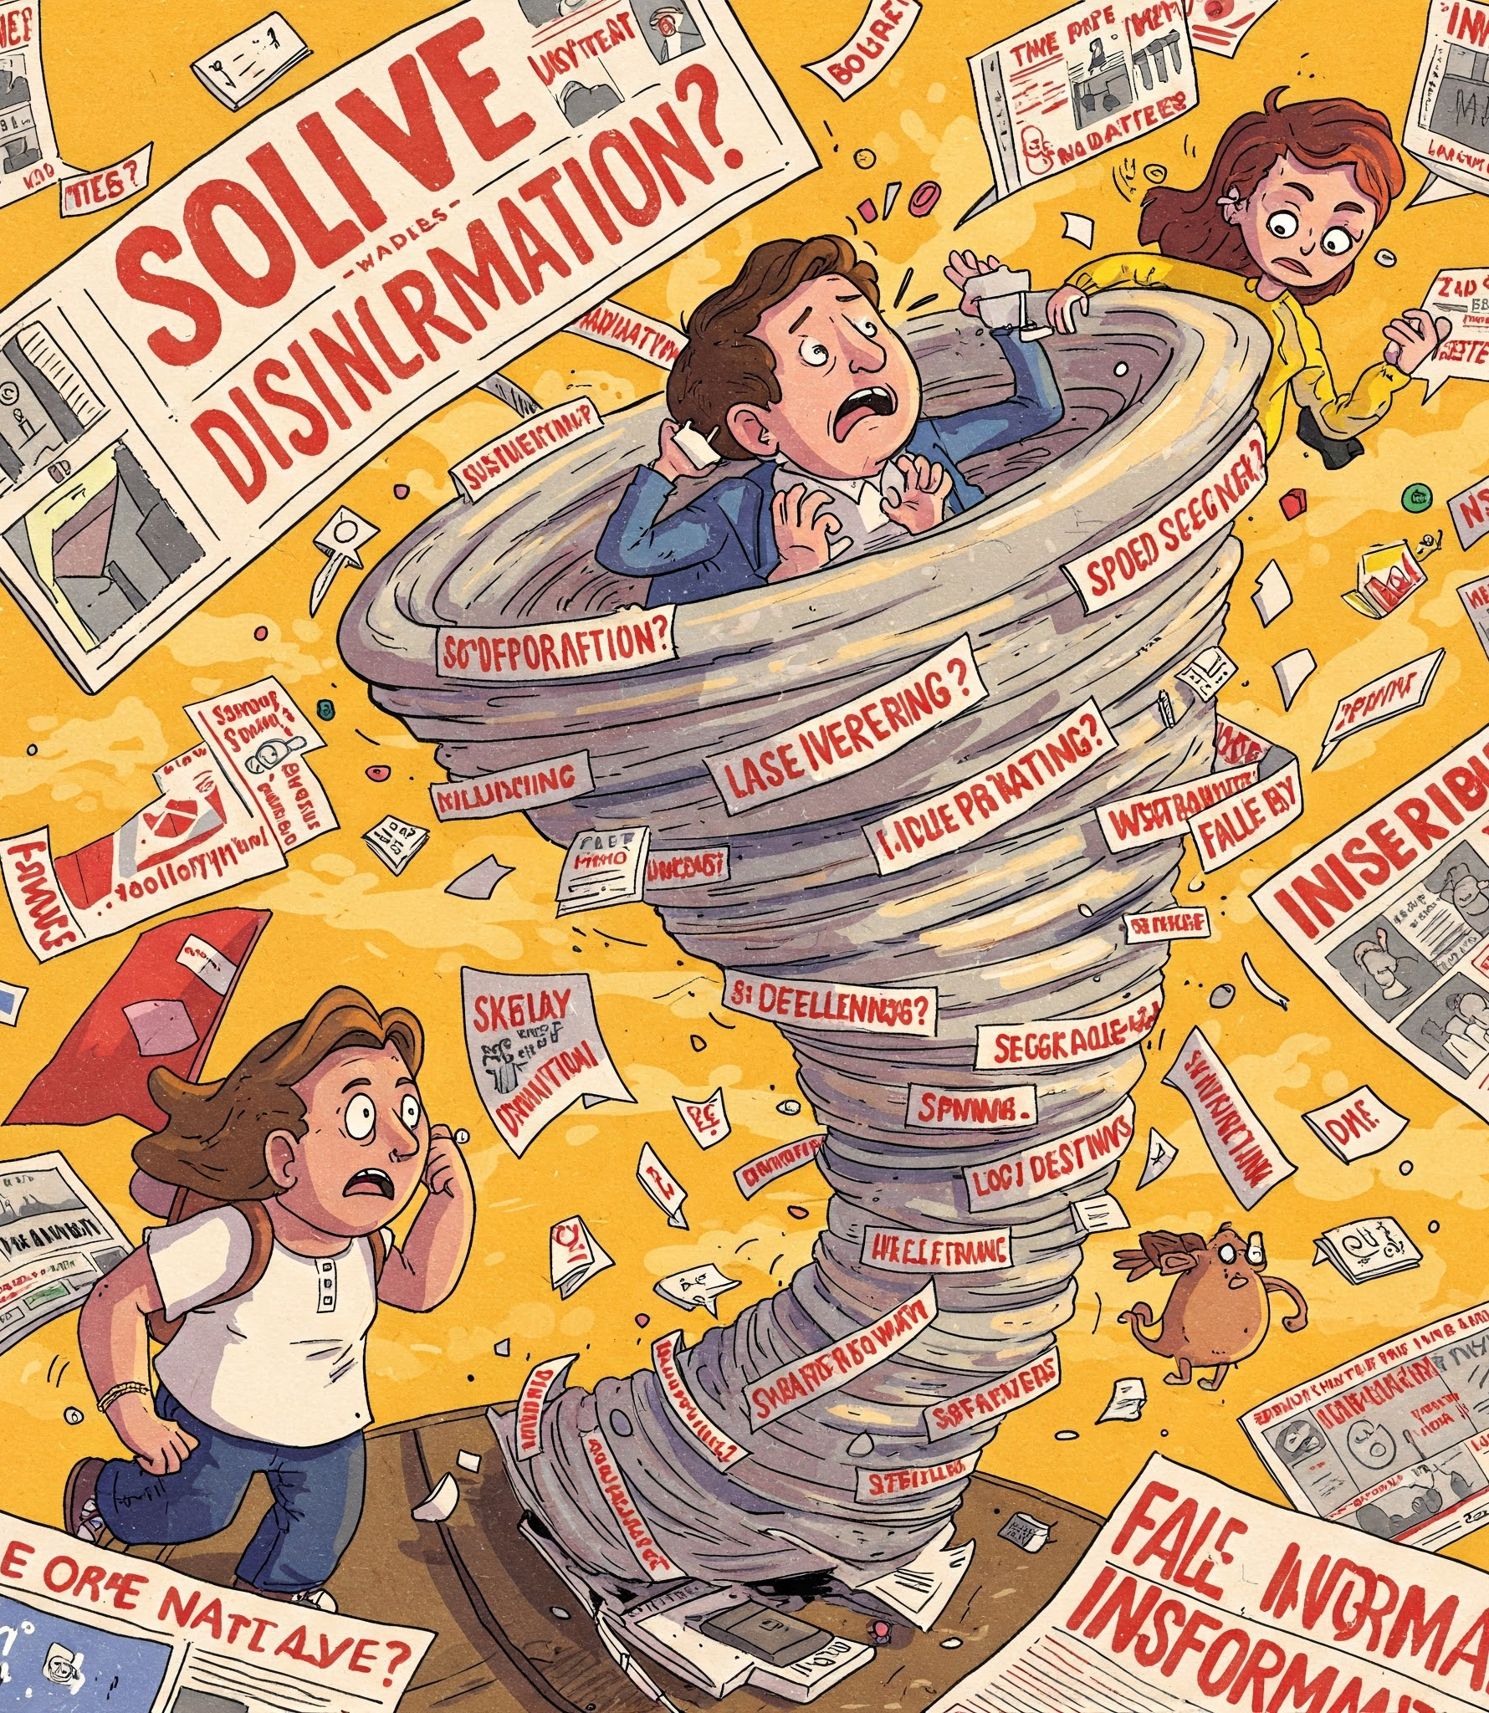
ЖАЛҒАН ЖАҢАЛЫҚТАР МЕН ЖАЛҒАН АҚПАРАТТЫ ҚАЛАЙ ТАНУҒА БОЛАДЫ

Slide 2
ДЕЗИНФОРМАЦИЯНЫ ҚАЛАЙ ТАНУҒА БОЛАДЫ?
Қазіргі заманда ақпарат жоғары жылдамдықпен таралып, біз жалған мәліметтердің жаппай таралуы сияқты үлкен қауіпке тап болудамыз. Бұл мәселе өміріміздің барлық салаларына – саясат пен экономикадан бастап, денсаулық сақтау мен адамдар арасындағы қарым-қатынасқа дейін еніп отыр. Жалған ақпаратты ажырата білу және оған тиімді қарсы тұру – тек пайдалы дағды ғана емес, әрбір саналы азамат үшін қажеттілікке айналуда.

Slide 3

Дезинформациямен күресудің алғашқы әрі ең маңызды қадамы – ақпарат көздерін мұқият тексеру. Сенімді дереккөздер, әдетте, тұрақты беделге ие болып, нақты әрі дәлелденген ақпараттарды жариялайды. Веб-сайттың доменіне, "Біз туралы" бөлімінің бар-жоғына, байланыс ақпараты мен құпиялылық саясатына назар аударыңыз. Жаңалық агенттіктері мен академиялық институттар анонимді блогтар мен белгісіз веб-сайттарға қарағанда анағұрлым сенімді дереккөз болып табылады. Сондай-ақ, авторлардың біліктілігіне көңіл бөліңіз: олардың осы тақырып бойынша жеткілікті кәсіби білімі мен тәжірибесі бар ма?

Slide 4
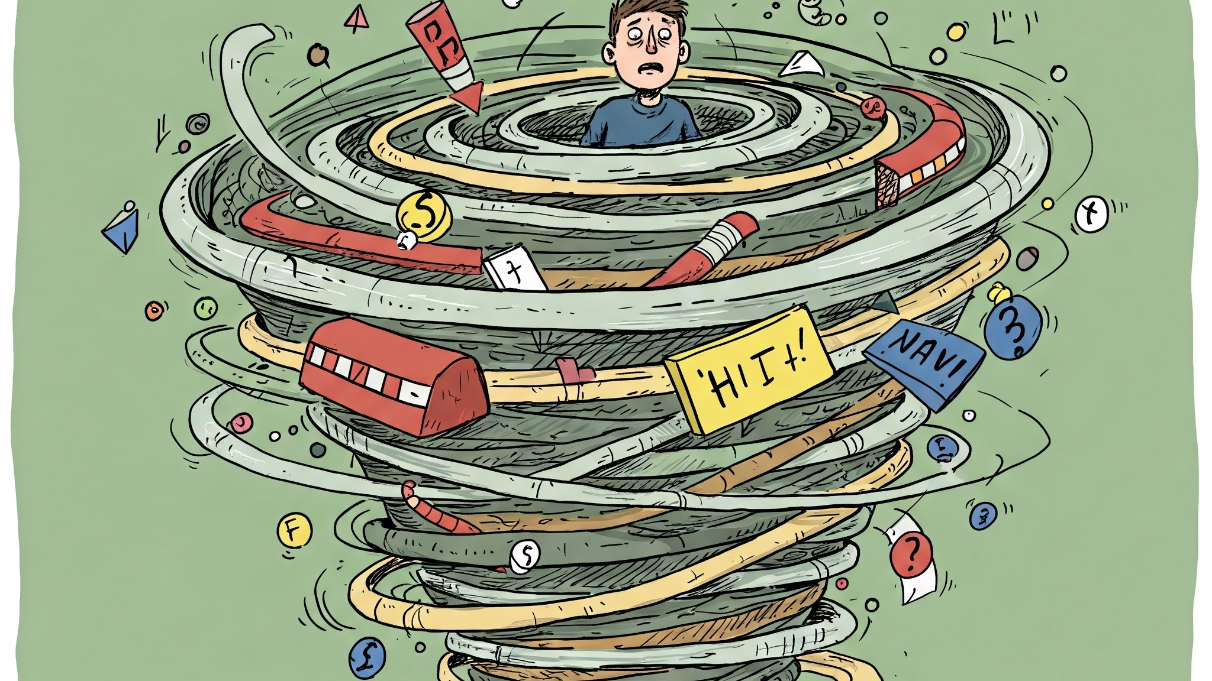

Slide 5
Егер жаңалық сенсацияға толы немесе «шынайы болу үшін тым жақсы» болып көрінсе, оған бірден сене салмаңыз. Алдымен, бұл ақпаратты басқа беделді басылымдар хабарлап жатқанын тексеріңіз. Егер басқа дереккөздерде растау болмаса, бұл дезинформацияның белгісі болуы мүмкін. Ақпараттың шынайылығын бағалау үшін әртүрлі іздеу жүйелерін және платформаларды пайдаланыңыз. Есіңізде болсын: ақпараттың кең таралуы оның шындыққа жанасымды екенін білдірмейді – кейде дезинформация алдын ала жоспарланған, үйлестірілген науқанның нәтижесі болуы мүмкін.
Кейде ескі жаңалықтар немесе оқиғалар өз контекстінен үзіліп алынып, қазіргі жағдай ретінде ұсынылады. Сондықтан, мақаланың немесе жазбаның жарияланған күнін міндетті түрде тексеріңіз. Кейбір жауапсыз ақпарат көздері мақаланың шыққан уақытын әдейі көрсетпеуі мүмкін, осылайша оны өзектілігін сақтап тұрғандай етіп көрсетуге тырысады. Сондай-ақ, уақыттық контекстке назар аударыңыз: материал мазмұны көрсетілген кезеңге сай келе ме? Кейде ескі мақалалар өңделіп, жаңартылғандай көрінеді, бірақ шын мәнінде ескірген ақпарат сақталып қалады.

Slide 6

ДЕЗИНФОРМАЦИЯҒА ҚАРСЫ КҮРЕС ӘДІСТЕРІ
Дезинформация көбіне фактілерге емес, эмоцияларға сүйенеді. Егер ақпарат сізде қатты эмоциялық реакция тудырса – ашу, қорқыныш, наразылық – онда сізге оны сыни тұрғыдан бағалау қажет. Мұндай эмоциялар сыни ойлау қабілетін әлсіретуі мүмкін. Сондай-ақ, материалдың тіліне назар аударыңыз: әсіреленген, эмоцияға толы сипаттамалар мен тез арада әрекет етуге шақыратын ұрандар манипуляция белгілері болуы мүмкін. Ақпаратты мүмкіндігінше логикалық тұрғыда бағалап, фактілер мен эмоцияларды ажыратуға тырысыңыз.

Slide 7
Сыни ойлау мен медиа сауаттылықты дамыту – дезинформациямен күрестегі негізгі фактор. Бұл мектеп қабырғасынан басталып, өмір бойы жалғасатын ұзақ мерзімді стратегия болуы керек. Логиканың, аргументацияның және ғылыми әдістің негіздерін үйреніңіз. Логикалық қателер мен манипулятивті тәсілдерді тануды меңгеріңіз. Өзіңізде және айналаңыздағыларда қызығушылық пен скептицизмді дамытыңыз. Онлайн платформалар мен жергілікті оқу орындары ұсынатын медиа сауаттылық бойынша білім беру бағдарламалары мен курстарға қатысыңыз.
Әлеуметтік желілер дәуірінде кез келген адам абайсызда дезинформацияның таралуына ықпал етуі мүмкін. Сондықтан жаңалық немесе жазбамен бөліспес бұрын, оның шынайылығын тексеруге уақыт бөліңіз. Ақпарат сенімді немесе сіздің көзқарастарыңызға сәйкес болып көрінсе де, оны таратпас бұрын мұқият зерттеңіз. Интернетте ақпараттың таралу жылдамдығы өте жоғары болғандықтан, жалған ақпараттың салдары ауыр болуы мүмкін. Егер ақпараттың шынайылығына күмәніңіз болса, оны бөлісуден бас тартыңыз немесе тиісті ескерту белгісімен (дисклеймермен) бірге таратыңыз.

Slide 8

Көптеген әлеуметтік платформалар мен жаңалық сайттары жалған немесе адастыратын мазмұн туралы хабарлау механизмдеріне ие. Дезинформацияны елемей қоймаңыз – ол туралы белсенді түрде хабарлап отырыңыз. Бұл платформаларға жалған ақпараттың таралуына жылдам әрекет етуге және оның ауқымын шектеуге көмектеседі. Сонымен қатар, көптеген елдерде маңызды қоғамдық мәселелерге қатысты дезинформация туралы хабарлау үшін арнайы жедел желілер мен веб-порталдар бар. Оларға, мысалы, сайлау процесі немесе қоғамдық денсаулық сақтау мәселелері жатады. Сіздің қырағылығыңыз басқаларды манипуляциядан қорғауға көмектеседі.

Slide 9
Бүгінде ақпарат көбіне тегін қолжетімді болғандықтан, сапалы журналистика қолдауды қажет етеді. Фактілерді мұқият тексеретін және жоғары журналистік этика стандарттарын ұстанатын сенімді басылымдарға жазылыңыз. Қолдау тек қаржылық көмекпен (жазылымдар, қайырымдылықтар) шектелмейді, сонымен қатар сапалы контентті тарату, пікірталастарға қатысу және кері байланыс беру арқылы да жүзеге асады. Сапалы журналистика демократиялық қоғамда маңызды рөл атқарады, өйткені ол азаматтарға негізделген шешім қабылдау үшін сенімді ақпарат ұсынады.
Дезинформацияға қарсы күрес – бұл ұжымдық күш-жігер. Ақпараттық сауаттылықты арттыру және дезинформациямен күресу бағытында жұмыс істейтін ұйымдар мен бастамаларға қосылыңыз. Олар сіздің қауымдастығыңызда білім беру іс-шараларын ұйымдастыратын жергілікті топтар немесе халықаралық деңгейде зерттеу және адвокация жұмыстарымен айналысатын ірі ұйымдар болуы мүмкін. Қатысу түрлі форматта жүзеге асуы мүмкін: еріктілік, ақпарат тарату, қаржылық қолдау көрсету немесе кәсіби үлес қосу. Кішкентай ғана көмектің өзі жаһандық деңгейде елеулі өзгерістерге әкелуі мүмкін екенін ұмытпаңыз.

Slide 10

Дезинформацияға қарсы күрес – бұл тек жеке жауапкершілік қана емес, сонымен бірге қоғамдық міндет. Әрқайсымыз ақпараттық сауатты, манипуляцияларға төзімді қоғам қалыптастыруға үлес қоса аламыз. Сыни ойлау дағдыларын дамыту, сапалы журналистиканы қолдау және білім беру бастамаларына белсенді қатысу арқылы біз болашақтың тұрақты ақпараттық экожүйесінің негізін қалаймыз.

Slide 11
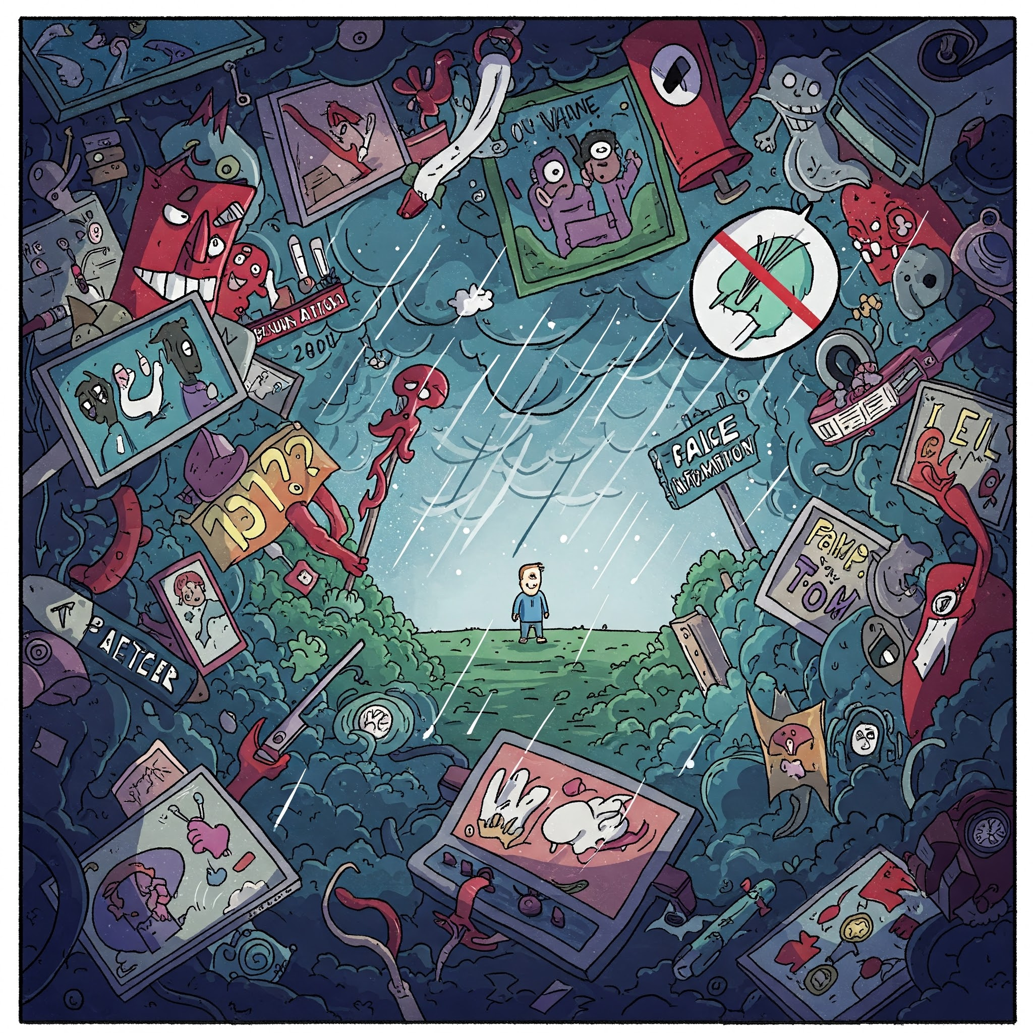
ҚОРЫТЫНДЫ
Қорытындылай келе, дезинформацияға қарсы тұру қабілетіміз қоғамдық дискурстың сапасын, демократиялық процестердің тиімділігін және жаһандық мәселелерді шешу мүмкіндігімізді анықтайды. Бұл үздіксіз күрес, ол қырағылықты, білімді және ұжымдық күш-жігерді талап етеді. Бірақ бұл мәселеге бейжай қарауға болмайды, өйткені оның мәні өте жоғары.

